Slide 1
Problem Solving
2098_외판원 순회
규정

Slide 2
1
문제 인식
TSP라고 불리는 유명한 문제입니다ㅎ
1부터 N까지 모든 도시를 순회해서 다시 원래 도시로 돌아오는 최소 비용을 구해라.
도시의 수 N : 2 ~ 16
N이 최대 16이므로 모든 경우의 수를 다 따진다면 16!은 10억을 훨씬 넘어가기 때문에 시간제한에 걸린다 (13!에서 이미 60억정도)
=> 한 번 방문했던 경로를 계속해서 메모이제이션해서 중복해서 계산하는 일이 없도록 한다.

Slide 3
2
문제 해결
N이 4일 때 1에서 출발해서 모든 도시를 방문하고 돌아오는 경로를 1 -> {2,3,4} -> 1 라고 한다면 {2,3,4}는 다시 2 -> {3,4} / 3 -> {2,4} / 4 -> {2,3} 으로 나눌 수 있다. 그러므로 모든 도시를 순회할 때까지 재귀함수로 호출하고 각각 경로의 최솟값을 return받으면 된다. 그리고 중복을 피하기 위해 모든 경로의 값을 저장해둔다.
경로를 index로 저장하기 위해 비트마스크를 사용해서 방문한 정점만 1로 만들어주는 식으로 활용한다. Ex) 1,3을 방문했다면 (0101)

Slide 4
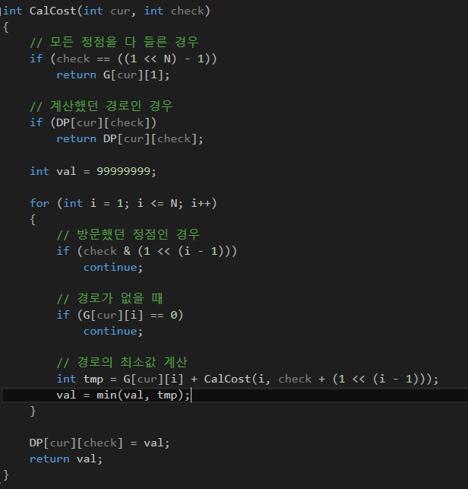
3
핵심 코드

Slide 5
4
시간 복잡도
시간 복잡도 : 각 경로에 대해 계산하는데 (N * 2^N)이고 그 계산을 N번 반복하므로 O(N^2 * 2^N)

Slide 6
감사합니다
THANK YOU !

